Slide 1
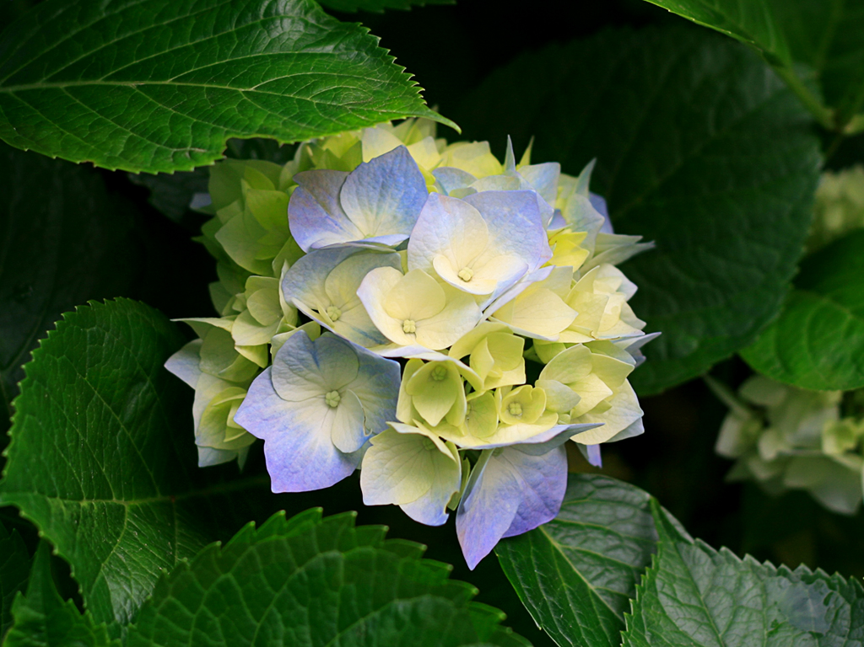
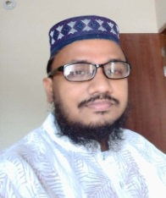
بسم الله الرحمن الرحيم

Slide 2
السلام عليكم ورحمة الله
স্বাগতম/اهلا و سهلا

Slide 3
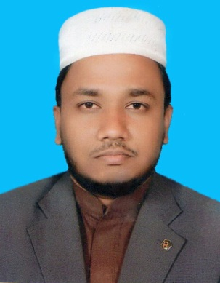
শিক্ষক পরিচিতি
নামঃ মুহাম্মাদ হাসান মাহমুদ
পদবীঃ প্রভাষক (আরবী)
প্রতিষ্ঠানের নামঃ বামুজা সিদ্দিকিয়া ফাজিল(ডিগ্রি)মাদরাসা,
বামুজা, কাহালু, বগুড়া।
মোবাইল নং ০১৭২২৯৪৫২৪১

Slide 4
পাঠ পরিচিতি
আলিম ১ম ও ২য় বর্ষ,
আরবী ২য় পত্র

Slide 5
পাঠ শিরোনাম
بيان فاعل و اقسامها مفصلا و ممثلا
فاعل কাকে বলে এবং উহার প্রকাভেদ উদাহরণ সহ বিস্তারিত বর্ননা

Slide 6
শিখন ফল
এই পাঠ শেষে ছাত্র/ছাত্রীরা বাক্যে فاعل নির্ণয় করতে পারবে।

Slide 7
فاعل
আভিধানিক অর্থঃ فاعل শব্দটি فعلমাসদার থেকে اسم فاعل---- এর সীগাহ। অর্থ কর্তা, কর্ম সম্পাদন কারী, যে কাজ করে।
পারিভাষিক অর্থঃ هداية النحوগ্রন্থগার বলেন الفاعل كل اسم قبله فعل او صفة اسند اليه على معنى انه قام به لا وقع عليه-
فاعل এমন একটি اسمযার পূর্বে এমন একটি فعل বা صفة এর সীগাহ থাকবে,যা اسم দ্বারা সম্পাদিত হয়েছে اسم , এর প্রতি সম্মন্ধ করা হয়।
যে ইসম কোনো فعلবা صفة সম্পাদন করে তাকেفاعل বলে।শর্ত হল ১فعل বা صفة টি اسم এর পুর্বে বসবে,২ فعل টি فعل معروف হতে হবে,৩ فعلটি تامহতে হবে।

Slide 8
فاعل কে চেনার উপায়ঃ
فعل সম্পর্কে কে বা কি দ্বারা প্রশ্ন করে যে উত্তর পাওয়া যাবে , তাকে فاعلবা কর্তা বলে।

Slide 9
প্রকারভেদ
فاعل
فاعل صريح \ فاعل حقيقى
مفرد
فاعل مؤول
اسم ضمير
ضمير بارز
اسم ظاهر
مثنى
مجموع
ضمير مستتر
مفرد
مثنى
مجموع
مفرد
مثنى
مجموع

Slide 10
فاعل صريح
:فاعل صريحযে فاعل প্রকাশ্য ইসম হিসেবে বাক্যে উল্লেখ থাকে, তাকেفاعل صريح বলে। যেমনঃ جاءَ زيدٌ

Slide 11
فاعل مؤول
যে فاعل প্রকাশ্য ইসম হিসেবে বাক্যে উল্লেখ না হয়ে, تاؤيلকরে পরোক্ষভাবে উল্ল্যেখ থাকে তাকে فاعل مؤولবলে। যেমনঃ بَلَغْنِى اَنَّكَ نَجَحْت

Slide 12
فاعل صريحদুই প্রকার
فاعل صريحদুই প্রকার যথাঃ
১اسم ظاهر
২اسم ضمير
১:اسم ظاهر فاعلটি বাক্যে প্রকাশ্য اسم হওয়া। যেমনঃكَتَبَ اَسَدٌ
২:اسم ضمير فاعلটি বাক্যে ضميرহওয়া। যেমনঃ كَتَبْت

Slide 13
* اسم ضمير আবার দুই প্রকার।
১ضمير مستتر
২ضمير بارز
১ضمير مستترতথা অপ্রকাশ্য ضميرযা বলা ও লেখার সময় উহ্য থাকবে। যেমনঃزَيْدٌ ذَهَبَ
২ضمير بارزতথা প্রকাশ্য ضميرযা বলা ও লেখার সময় প্রকাশ পাবে।যেমনঃنَصَرْتُمْ

Slide 14
* اسم ضمير আবার দুই প্রকার।
ضمير بارز ,ضمير مستتر ,اسم ظاهر**প্রত্যেকটি তিনভাবে হতে পারে,যথাঃ ১ مفرد ২ مثنى ৩مجموع
উদাহরণঃ
ضمير بارز ,ضمير مستتر ,اسم ظاهر
১ ضربتَ زيدَا زَيْدٌ ضَرَبَ قَامَ زَيْدٌ : مفرد
২ ضَرَبْتُمَا زَيْدًا قَامَ الزَيْدَانِ : مثنى
৩ضَرَبْتُمْ زَيْدًا قَامَ الزَيْدُونَ : مجموع

Slide 15
বাড়ির কাজ
فاعلকাকে বলে?
فاعلকত প্রকার কি কি?

Slide 16
الله حافظ ধন্যবাদ

